Slide 1

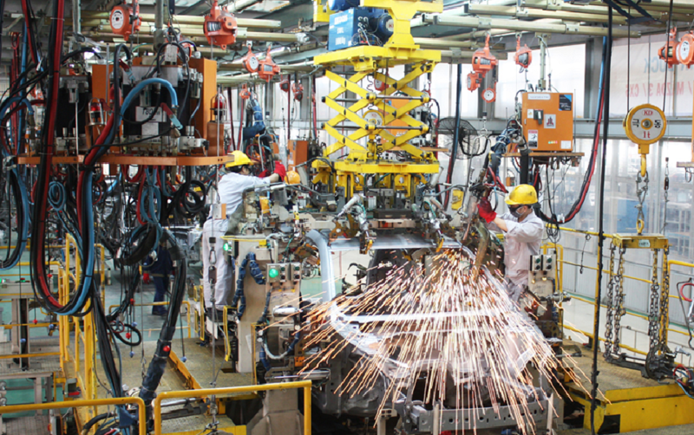
BÀI 7
CÔNG NGHIỆP
TIẾT 2

Slide 2
TIẾP THEO
BÀI 7: CÔNG NGHIỆP
1
2
3
CÁC NHÂN TỐ ẢNH HƯỞNG ĐẾN CÔNG NGHIỆP
CÁC NGÀNH CÔNG NGHIỆP CHỦ YẾU
VẤN ĐỀ PHÁT TRIỂN CÔNG NGHIỆP XANH

Slide 3








2/ CÁC NGÀNH CÔNG NGHIỆP CHỦ YẾU
CÔNG NGHIỆP KHAI KHOÁNG
CÔNG NGHIỆP SẢN XUẤT ĐIỆN
CÔNG NGHIỆP SẢN XUẤT, CHẾ BIẾN THỰC PHẨM
CÔNG NGHIỆP SẢN XUẤT SẢN PHẨM ĐIỆN TỬ, MÁY VI TÍNH
CÔNG NGHIỆP DỆT VÀ SẢN XUẤT TRANG PHỤC, SẢN XUẤT GIÀY, DÉP

Slide 4

CÁC NGÀNH CÔNG NGHIỆP CHỦ YẾU
HOẠT ĐỘNG 2
Đọc sách giáo khoa, hoàn thành bảng thông tin
quan trọng
Đóng góp . . . . . . . . . . . . . . . . . . vào tăng trưởng và phát triển kinh tế cả nước, chiếm . . . . . . . . . . . . . . . . . . . . . . . . . . . . . . . . . . . . trong cơ cấu kinh tế.
Giá trị sản xuất tăng nhanh trong giai đoạn 2010 - 2021, đạt hơn . . . . . . . . . . . . . . . . . . nghìn tỉ đồng năm 2021.
Công nghiệp nước ta có . . . . . . . . . . . . . . . . . .
Cơ cấu công nghiệp . . . . . . . . . . . . . . . . . . theo hướng tăng tỉ trọng . . . . . . . . . . . . . . . . . .
Phân bố công nghiệp nước ta có những . . . . . . . . . . . . . . . . . . , theo hướng phát huy thế mạnh của . . . . . . . . . . . . . . . . . .
Hoạt động công nghiệp tập trung nhất ở một số vùng như . . . . . . . . . . . . . . . . . .
tỉ trọng cao
13 000
HOẠT ĐỘNG CÁ NHÂN/ CẢ LỚP
cơ cấu đa dạng.
chuyển dịch
ngành chế biến, chế tạo
các ngành có hàm lượng công nghệ cao, ứng dụng KHCN trong SX
thay đổi
mỗi vùng.
Đb sông Hồng, ĐN Bộ

Slide 5
CÁC NGÀNH CÔNG NGHIỆP CHỦ YẾU
HOẠT ĐỘNG 2
Nhiệm vụ về nhà ở tiết trước: làm bài thuyết trình bằng power point
Nhóm 1: Công nghiệp khai khoáng
Nhóm 2: Công nghiệp sản xuất điện
Nhóm 3: Công nghiệp sản xuất, chế biến thực phẩm
Nhóm 4: Công nghiệp sản phẩm điện tử, máy vi tính
Nhóm 5: CN sản xuất trang phục, sản xuất giày, dép
+ Hình thức trình bày: HS sưu tầm hình ảnh, video, bảng số liệu thực tế, trình bày bằng power point
+ Thời gian chuẩn bị: 1 tuần
+ Thời gian trình bày: 5 phút

Slide 6








Hoạt động trên lớp
BÁO CÁO SẢN PHẨM
Mỗi nhóm báo cáo sản phẩm trong thời gian tối đa là 5 phút
Các nhóm lắng nghe, ghi chép và đặt câu hỏi cho nhóm khác
Điểm cộng cho các câu hỏi/ trả lời hay

Slide 7

Phân tích
BẢNG SỐ LIỆU
Bảng 7.1. Sản lượng khai thác một số khoáng sản ở nước ta giai đoạn 2010 – 2021
Năm | 2010 | 2015 | 2021
Dầu thô khai thác trong nước (triệu tấn) | 14,8 | 16,8 | 9,1
Than sạch (triệu tấn) | 44,8 | 41,7 | 48,3
Khi tự nhiên ở dạng khí (tỉ m³) | 9,4 | 10,6 | 7,4
Từ năm 2010 đến năm 2021
- Sản lượng DẦU THÔ khai thác trong nước giảm KHÔNG LIÊN TỤC, giảm từ 14,8 xuống còn 9,1 triệu tấn (giảm 5,7 triệu tấn)
- Sản lượng THAN SẠCH tăng KHÔNG LIÊN TỤC, tăng từ 44,8 lên 48,3 triệu tấn (tăng 1 triệu tấn )
- Sản lượng KHÍ TỰ NHIÊN giảm KHÔNG LIÊN TỤC, giảm từ 9,4 xuống còn 7,4 tỉ m³ (giảm 2 tỉ m³ )

Slide 8
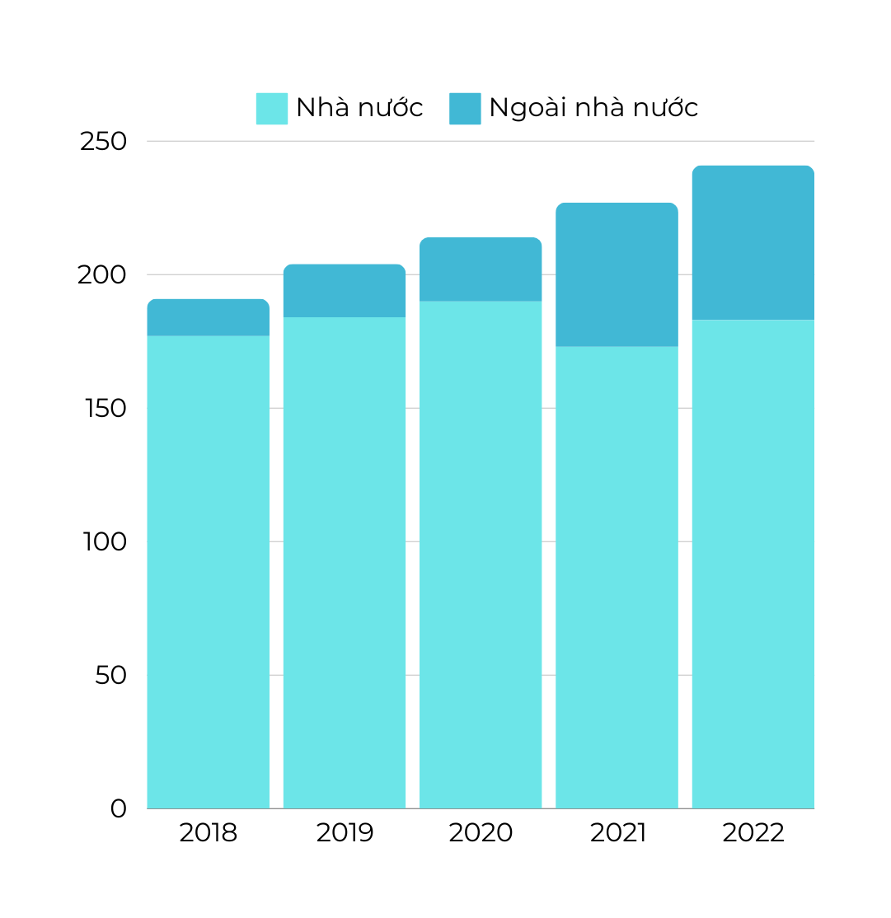
Phân tích
BẢNG SỐ LIỆU
Bảng 6.2: Sản lượng điện ở nước ta, giai đoạn 2005 - 2021
Năm | 2005 | 2010 | 2015 | 2021
Sản lượng điện (tỉ kWh) | 52,1 | 91,7 | 157,9 | 244,9
SẢN LƯỢNG ĐIỆN
VIỆT NAM TĂNG QUA CÁC NĂM
Từ năm 2005 đến năm 2021
- Sản lượng ĐIỆN của nước ta TĂNG LIÊN TỤC, tăng từ 52,1 lên 244,9 tỉ kWh (tăng lên 192,8
tỉ kWh, gấp 4,7 lần)
Đơn vị: tỉ KWh
Nguồn: Niên giám thống kê Việt Nam 2022, NXB thống kê năm 2023

Slide 9
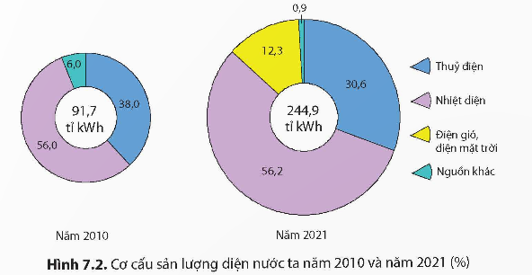
Nhận xét
BIỂU ĐỒ
Từ năm 2010 đến năm 2021: tổng sản lượng điện tăng lên gấp 2,67 lần. Cơ cấu có sự thay đổi
Các ngành có tỉ trọng giảm trong cơ cấu nguồn điện là:
Thủy điện: giảm từ 38,0% xuống 30,6%.
Nguồn khác: Tỷ lệ nguồn khác giảm từ 6,0% xuống 0,9%
Ngành có tỉ trọng tăng:
Nhiệt điện: tăng nhẹ từ 56% lên 56,2%, nhưng vẫn chiếm tỷ trọng lớn nhất
Điện gió và điện mặt trời: Năm 2010 không có, nhưng đến năm 2021, đạt 12,3% >>> xu thế chuyển đổi sang các nguồn năng lượng tái tạo.

Slide 10
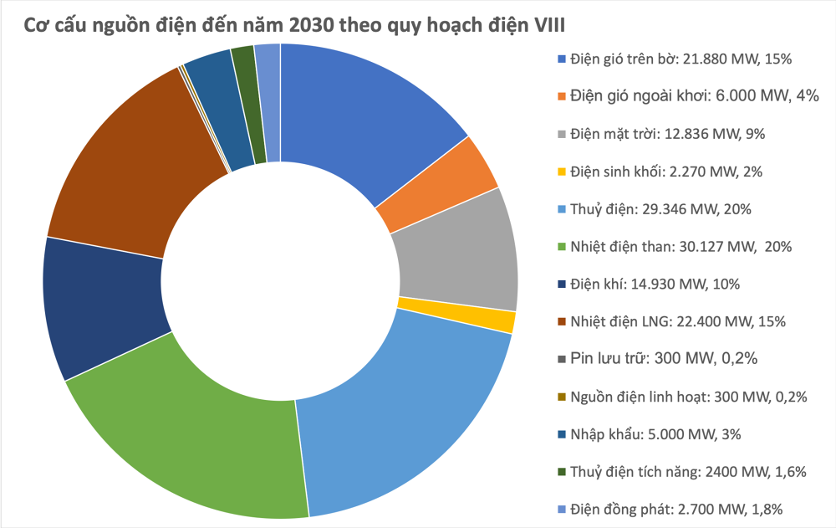

Slide 11
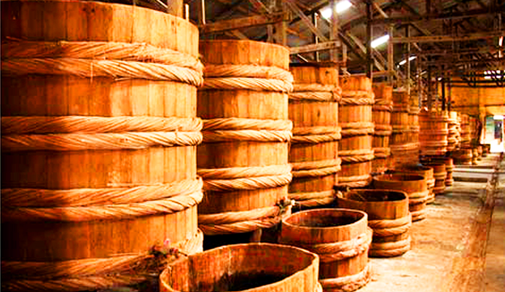
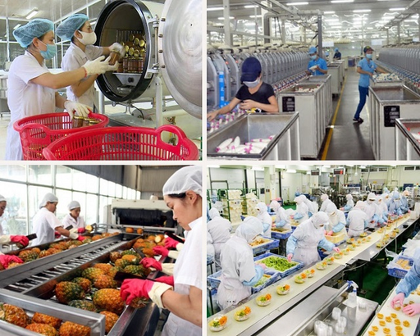
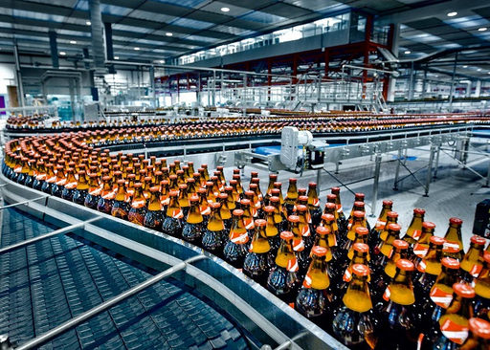
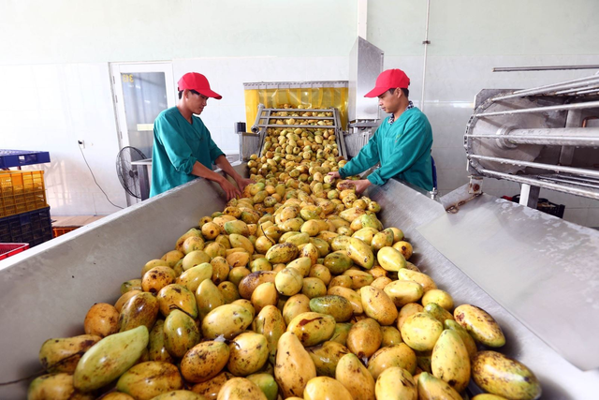
CÔNG NGHIỆP SẢN XUẤT, CHẾ BIẾN THỰC PHẨM
·Phát triển khá sớm (từ cuối thế kỉ XIX), gắn liền với nhu câu cơ bản của người dân.
Chiếm tỉ trọng cao trong công nghiệp chế biến, chế tạo nước ta.
Đang đẩy mạnh áp dụng các công nghệ mới vào sản xuất
Phân bố rộng khắp cả nước, phát triển mạnh ở các đô thị

Slide 12
Phân tích
BẢNG SỐ LIỆU
Bảng 7.2. SẢN LƯỢNG MỘT SỐ SẢN PHẨM CỦA NGÀNH CÔNG NGHIỆP SẢN XUẤT, CHẾ BIẾN THỰC PHẨM Ở NƯỚC TA GIAI ĐOẠN 2010 – 2021
Năm Sản phẩm | 2010 | 2015 | 2021
Sữa tươi (triệu lít) | 520,6 | 1 027,9 | 1 288,2
Thuỷ sản ướp đông (triệu tấn) | 1,27 | 1,66 | 2,07
Gạo xay xát (triệu tấn) | 33,47 | 40,77 | 39,54
Đường kính (triệu tấn) | 1,14 | 1,84 | 1,52
Dầu thực vật tinh luyện (triệu tấn) | 0,56 | 0,96 | 1,38
Từ năm 2005 đến năm 2021, sản lượng tất cả các sản phẩm đều tăng:
- Số lượng SỮA TƯƠI tăng từ 520,6 lên 1 288,2 triệu lít (tăng lên 767,6 triệu lít, gấp 2,47 lần – tăng NHANH NHẤT)
- Sản lượng THUỶ SẢN ƯỚP ĐÔNG tăng từ 1,27 lên 2,07 triệu tấn (tăng lên 0,8 triệu tấn, gấp 1,6 lần)
- Sản lượng GẠO XAY XÁT tăng từ 33,47 triệu tấn lên 39,54 triệu tấn (tăng lên 6,07 triệu tấn gấp 1,18 lần - tăng CHẬM NHẤT)
- Sản lượng ĐƯỜNG KÍNH tăng từ 1,14 lên 1,52 triệu tấn (tăng lên 0,38 triệu tấn gấp 1,3 lần)
- Sản lượng DẦU THỰC VẬT TINH LUYỆN tăng từ 0,56 triệu tấn lên 1,38 triệu tấn (tăng lên 0,82 triệu tấn gấp 2,46 lần)

Slide 13
Phân tích
BẢNG SỐ LIỆU
Bảng 7.3. MỘT SỐ SẢN PHẨM CỦA NGÀNH CÔNG NGHIỆP SẢN XUẤT SẢN PHẨM ĐIỆN TỬ, MÁY VI TÍNH Ở NƯỚC TA GIAI ĐOẠN 2010 – 2021 (Đơn vị: triệu cái)
Năm Sản phẩm | 2010 | 2015 | 2021
Ti vi lắp ráp | 2,8 | 5,5 | 20,6
Điện thoại di động | 37,5 | 235,6 | 183,3
Tủ lạnh, tủ đông dùng trong gia đình | 1,5 | 1,6 | 2,7
Từ năm 2010 đến năm 2021
- Số lượng TỦ LẠNH, TỦ ĐÔNG DÙNG TRONG GIA ĐÌNH tăng từ 1,5 lên 2,7 triệu cái (tăng lên gấp 1,8 lần)
- Số lượng tivi lắp ráp tăng từ 2,8 triệu cái lên 20,6 triệu cái (tăng lên gấp 7,4 lần)
>>> Tivi tăng nhanh nhất, tủ lạnh, tủ đông dùng trong gia đình tăng chậm nhất
- Số lượng điện thoại di động tăng không liên tục từ 37,5 triệu cái lên 183,3 triệu cái (tăng lên gấp 4,9 lần)

Slide 14
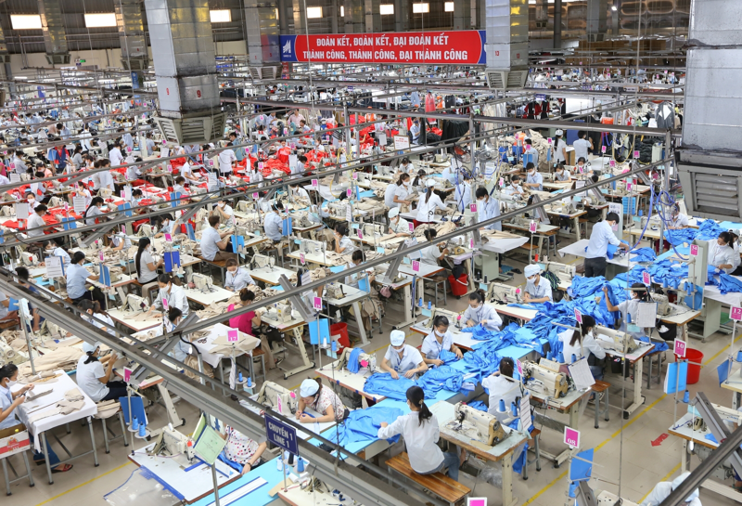

CÔNG NGHIỆP DỆT VÀ SẢN XUẤT TRANG PHỤC, SẢN XUẤT GIÀY, DÉP

Slide 15





CÔNG NGHIỆP DỆT VÀ SẢN XUẤT TRANG PHỤC, SẢN XUẤT GIÀY, DÉP
− Là ngành quan trọng của nước ta. Sản lượng tăng nhanh.
− Xuất khẩu đi nhiều nước, là mặt hàng xuất khẩu chủ lực của nước ta.
− Các trung tâm lớn: Thành phố Hồ Chí Minh, Hà Nội, Đà Nẵng, Nam Định,...
− Đã ứng dụng công nghệ tự động hoá, in 3D, trí tuệ nhân tạo,... ngày càng phổ biến.

Slide 16
Phân tích
BẢNG SỐ LIỆU
Bảng 7.4. SẢN LƯỢNG MỘT SỐ SẢN PHẨM CỦA NGÀNH CÔNG NGHIỆP DỆT VÀ SẢN XUẤT TRANG PHỤC; SẢN XUẤT GIÀY, DÉP Ở NƯỚC TA GIAI ĐOẠN 2010 – 2021
Năm Sản phẩm | 2010 | 2015 | 2021
Vải (tỉ m³) | 1,1 | 1,5 | 2,5
Quần áo mặc thường (tỉ cái) | 2,6 | 4,3 | 5,5
Giày, dép da (triệu đôi) | 192,2 | 253,0 | 317,0
Từ năm 2010 đến năm 2021, sản lượng một số sản phẩm của ngành công nghiệp sản xuất trang phục; sản xuất giày, dép đều tang:
- Sản lượng VẢI tăng từ 1,4 lên 2,5 tỉ m² (tăng gấp 2,27 lần – tăng NHANH nhất)
- Sản lượng QUẦN ÁO MẶC THƯỜNG tăng từ 2,6 lên 5,5 tỉ cái (tăng gấp 2,1 lần)
- Sản lượng GIÀY, DÉP DA tăng 192,2 lên 317 triệu đôi (tăng lên 1,65 lần – tăng CHẬM nhất)

Slide 17
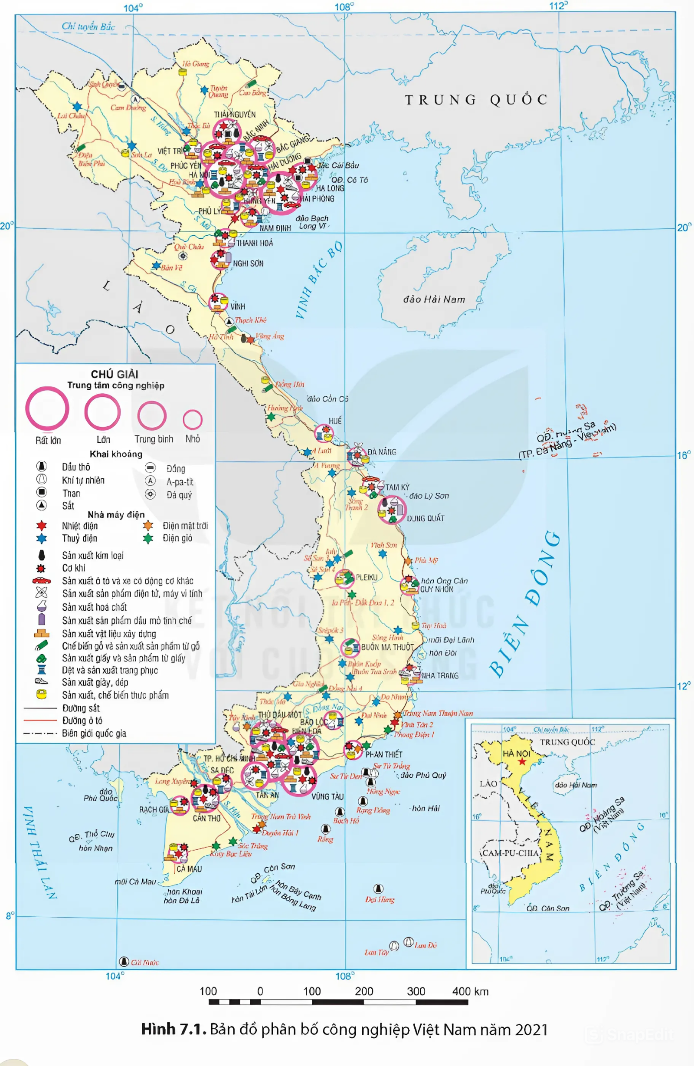
Xác định trên bản đồ
SỰ PHÂN BỐ CÁC NGÀNH CN
Ở MIỀN BẮC

Slide 18
Xác định trên bản đồ
SỰ PHÂN BỐ CÁC NGÀNH CN
Ở MIỀN NAM

Slide 19





Câu hỏi số 10
Ngành CÔNG NGHIỆP DỆT VÀ SẢN XUẤT TRANG PHỤC, SẢN XUẤT GIÀY, DÉP ở Việt Nam chủ yếu phân bố ở đâu?
A. Các vùng nông thôn.
B. Các đô thị lớn.
C. Các khu vực miền núi.
D. Các vùng ven biển.
B
Notes:
A. Các vùng nông thôn: Sai. Ngành CÔNG NGHIỆP DỆT VÀ SẢN XUẤT TRANG PHỤC, SẢN XUẤT GIÀY, DÉP không chủ yếu phân bố ở các vùng nông thôn.
B. Các đô thị lớn: Đúng. Ngành CÔNG NGHIỆP DỆT VÀ SẢN XUẤT TRANG PHỤC, SẢN XUẤT GIÀY, DÉP phân bố ở các đô thị lớn, nơi có nguồn lao động dồi dào và thị trường tiêu thụ rộng lớn.
C. Các khu vực miền núi: Sai. Khu vực miền núi không phải là nơi phân bố chủ yếu của ngành công nghiệp này.
D. Các vùng ven biển: Sai. Các vùng ven biển không phải là nơi phân bố chủ yếu của ngành công nghiệp này.

Slide 20
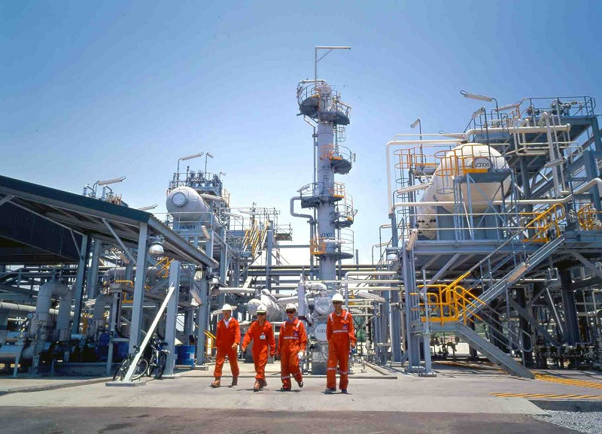
Hoạt động
VẬN DỤNG

Slide 21






Sưu tầm thông tin và trình bày về xu hướng phát triển công nghiệp xanh ở nước ta
VẬN DỤNG
+ Thời gian thực hiện: 1 tuần
+ Cách thức: viết tay/ đánh máy trên giấy A4

Slide 22


THANK YOU

